Slide 1
CN VII - CHÚA THĂNG THIÊN NL: HÔM NAY MỪNG CHÚA LÊN TRỜI ĐC: THÁNH VỊNH 46 – KIM LONG DL: TIẾN DÂNG LÊN- PHANXICO HL: CHÚA ĐÃ LÊN TRỜI – PHANXICO KL: ĐỪNG ĐỨNG ĐÓ - Mi Trầm
Mi Trầm

Slide 3
Tập Hát Cộng Đoàn

Slide 4
Đk: Chúa tiến lên giữa tiếng reo mừng, Chúa tiến lên trong tiếng kèn vang.

Slide 5
Alleluia-alleluia: Chúa nói: “Các con hãy ra đi giảng dạy muôn dân, và đây Thầy ở cùng các con mọi ngày cho đến tận thế.” Alleluia.

Slide 8
Lạy Chúa Thánh Thần là Ánh sáng Chân lý vẹn toàn,| Chúa ban những ân huệ thích hợp cho từng thời đại,| và dùng nhiều cách thế kỳ diệu để hướng dẫn Hội Thánh,|

Slide 9
này chúng con đang chung lời cầu nguyện cho các Giám mục,| và những người tham dự Thượng Hội đồng Giám mục thế giới.|

Slide 10
Xin Chúa làm nên cuộc Hiện Xuống mới trong đời sống Hội Thánh,| xin tuôn tràn trên các Mục tử ơn khôn ngoan và thông hiểu,| gìn giữ các ngài luôn hiệp thông với nhau trong Chúa, |

Slide 11
để các ngài cùng nhau tìm hiểu những điều đẹp ý Chúa,| và hướng dẫn đoàn Dân Chúa thực thi những điều Chúa truyền dạy.| Các giáo phận Việt Nam chúng con,|

Slide 12
luôn muốn cùng chung nhịp bước với Hội Thánh hoàn vũ,| xin cho chúng con biết đồng cảm với nỗi thao thức của các Mục tử trên toàn thế giới,| ngày càng ý thức hơn về tình hiệp thông,

Slide 13
thái độ tham gia và lòng nhiệt thành trong sứ vụ của Hội Thánh,| Nhờ lời chuyển cầu của Đức Trinh Nữ Maria,| Nữ Vương các Tông đồ và là Mẹ của Hội Thánh,|

Slide 14
Chúng con dâng lời khẩn cầu lên Chúa,| là đấng hoạt động mọi nơi mọi thời,| trong sự hiệp thông với Chúa Cha và Chúa Con,| luôn mãi mãi đến muôn đời. Amen.

Slide 16
Ca nhập lễ
HÔM NAY
MỪNG CHÚA LÊN TRỜI
Lm. Mi Trầm

Slide 17
Tk1. Hôm nay mừng Chúa lên trời trần hoàn vang tiếng ca. Hôm nay mừng Chúa lên trời triều thần vang câu hát. Này ngày vinh quang, rạng ngời ánh sáng khúc nhạc mừng trời đất hòa ca.

Slide 18
ÐK. Ngợi khen Chúa lên trời trong ánh sáng vinh quang. Ngợi khen Chúa ngự trị trên chốn huy hoàng. Ngợi khen Chúa lên trời trong ánh vinh quang. Ngợi khen Chúa ngự trị trên chốn huy hoàng.

Slide 19
Tk2. Vui lên muôn nước muôn người đời trần gian sẽ qua. Vui lên muôn nước muôn người chờ về nơi thiên quốc. Hop mừng bên Cha tình Người bao la chốn Thiên Ðình chung tiếng hòa ca.

Slide 20
ÐK. Ngợi khen Chúa lên trời trong ánh sáng vinh quang. Ngợi khen Chúa ngự trị trên chốn huy hoàng. Ngợi khen Chúa lên trời trong ánh vinh quang. Ngợi khen Chúa ngự trị trên chốn huy hoàng.

Slide 22
Kinh
Vinh Danh

Slide 23
Chủ tế: Vinh danh Thiên Chúa trên các tầng trời. A+B: Và bình an dưới thế cho người thiện tâm.

Slide 24
A:Chúng con ca ngợi Chúa. B:Chúng con chúc tụng Chúa. A:Chúng con thờ lạy Chúa. B:Chúng con tôn vinh Chúa.

Slide 25
A: Chúng con cảm tạ Chúa vì vinh quang cao cả Chúa. B: Lạy Chúa là Thiên Chúa, là Vua trên trời, là Chúa Cha toàn năng.

Slide 26
A: Lạy con một Thiên Chúa, Chúa Giê-su Ki-tô. B: Lạy Chúa là Thiên Chúa, là Chiên Thiên Chúa là Con Đức Chúa Cha.

Slide 27
A: Chúa xóa tội trần gian, xin thương xót chúng con. B: Chúa xóa tội trần gian, xin nhậm lời chúng con cầu khẩn.

Slide 28
A: Chúa ngự bên hữu Đức Chúa Cha, xin thương xót chúng con. B: Vì lạy Chúa Giê-su Ki-tô, chỉ có Chúa là Đấng Thánh.

Slide 29
Chỉ có Chúa là Chúa, chỉ có Chúa là đấng tối cao. A+B: Cùng Đức Chúa Thánh Thần trong vinh quang Đức Chúa Cha. Amen.

Slide 31
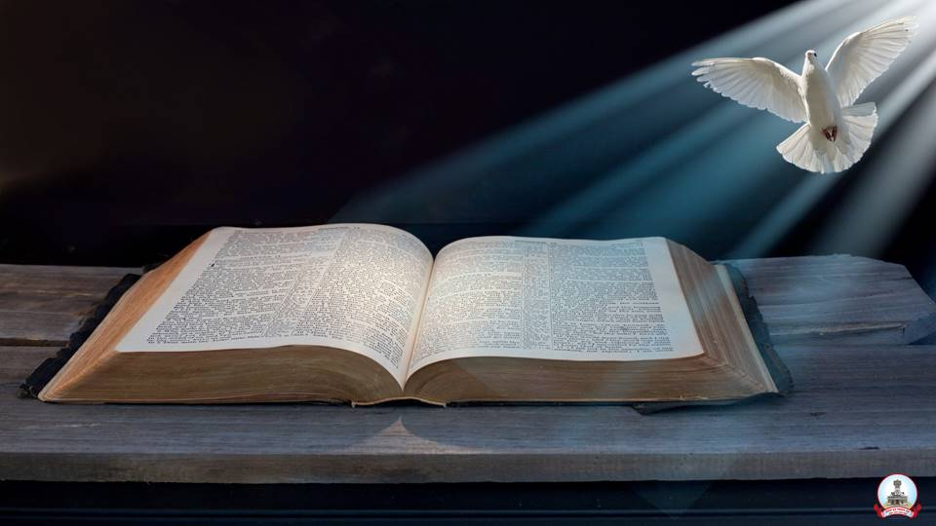
Bài đọc 1
Bài trích sách Công vụ Tông Đồ
Đức Giê-su được cất lên ngay trước mắt các ông.

Slide 32
Đáp Ca
Thánh Vịnh 46
Chúa Nhật VII Phục Sinh Chúa Thăng Thiên Năm A
Lm. Kim Long
03 câu

Slide 33
Đk: Chúa tiến lên giữa tiếng reo mừng, Chúa tiến lên trong tiếng kèn vang.

Slide 34
Tk1: Vỗ tay đi nào muôn dân hỡi, tán tụng Thiên Chúa, mau hò reo. Vì Chúa Đấng Tối Cao khả úy, là Đại Vương thống trị địa cầu.

Slide 35
Đk: Chúa tiến lên giữa tiếng reo mừng, Chúa tiến lên trong tiếng kèn vang.

Slide 36
Tk2: Chúa đi lên ngàn câu hoan chúc, Chúa ngự lên giữa điệu kèn vang. Đàn hát hãy tấu vang mừng Chúa, và hòa ca kính Vua ta thờ.

Slide 37
Đk: Chúa tiến lên giữa tiếng reo mừng, Chúa tiến lên trong tiếng kèn vang.

Slide 38
Tk3: Đức Vua cai trị cả thế giới, tiến Ngài muôn khúc ca tuyệt luân. Này Chúa vẫn thống trị vạn quốc, hằng ngự trên Thánh ngai của Ngài.

Slide 39
Đk: Chúa tiến lên giữa tiếng reo mừng, Chúa tiến lên trong tiếng kèn vang.

Slide 40
Bài đọc 2
Bài trích thư Thánh Phaolô Tông Đồ
Gửi tín hữu Ê-phê-xô
Thiên Chúa đã đặt Đức Kitô ngự bên hữu Người trên trời,

Slide 41
Alleluia-alleluia: Chúa nói: “Các con hãy ra đi giảng dạy muôn dân, và đây Thầy ở cùng các con mọi ngày cho đến tận thế.” Alleluia.

Slide 44
KINH TIN KÍNH

Slide 45
Tôi tin kính một Thiên Chúa là Cha toàn năng - Đấng tạo thành trời đất, muôn vật hữu hình và vô hình.

Slide 46
Tôi tin kính một Chúa Giêsu Kitô, Con Một Thiên Chúa, Sinh bởi Đức Chúa Cha từ trước muôn đời.

Slide 47
Người là Thiên Chúa bởi Thiên Chúa, Ánh Sáng bởi Ánh Sáng, Thiên Chúa thật bởi Thiên Chúa thật,

Slide 48
được sinh ra mà không phải được tạo thành, đồng bản thể với Đức Chúa Cha: nhờ Người mà muôn vật được tạo thành.

Slide 49
Vì loài người chúng ta và để cứu độ chúng ta, Người đã từ trời xuống thế.

Slide 50
Bởi phép Đức Chúa Thánh Thần, Người đã nhập thể trong lòng Trinh Nữ Maria, và đã làm người.

Slide 51
Người chịu đóng đinh vào thập giá vì chúng ta, thời quan Phongxiô Philatô; Người chịu khổ hình và mai táng, ngày thứ ba Người sống lại như lời Thánh Kinh.

Slide 52
Người lên trời, ngự bên hữu Đức Chúa Cha, và Người sẽ lại đến trong vinh quang để phán xét kẻ sống và kẻ chết, Nước Người sẽ không bao giờ cùng.

Slide 53
Tôi tin kính Đức Chúa Thánh Thần là Thiên Chúa và là Đấng ban sự sống, Người bởi Đức Chúa Cha và Đức Chúa Con mà ra,

Slide 54
Người được phụng thờ và tôn vinh cùng với Đức Chúa Cha và Đức Chúa Con: Người đã dùng các tiên tri mà phán dạy.

Slide 55
Tôi tin Hội Thánh duy nhất thánh thiện công giáo và tông truyền.Tôi tuyên xưng có một Phép Rửa để tha tội. Tôi trông đợi kẻ chết sống lại và sự sống đời sau. Amen.

Slide 57
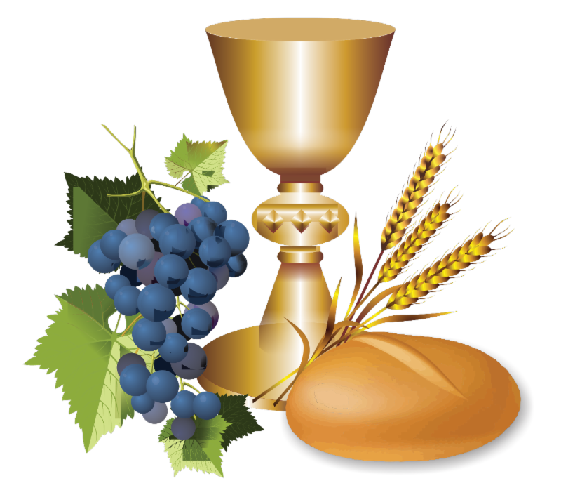
Ca Dâng Lễ TIẾN DÂNG LÊN St: Phanxico

Slide 58
TK1. Tiến dâng lên thiên cung này lễ vật. Nguyện dâng Chúa bánh thơm với rượu nho, và nước mắt tiếng hát trong cuộc đời. Xin Chúa nhận đền bù muôn tội con.

Slide 59
ÐK: Cùng dâng tiến tiếng hát trên môi nguyện cầu, bao nỗi sầu dâng lên cùng với niềm vui; cùng dâng tiến với hết tâm tình thiết tha, tựa hương xa bay lên tòa Chúa bao la.

Slide 60
TK2. Tiến dâng lên thiên cung lời ước nguyện, nguyện xin Chúa khấng ban phúc bình yên, được như nước nối kết trong rượu nồng, bao tấm lòng hòa đồng trong tình yêu.

Slide 61
ÐK: Cùng dâng tiến tiếng hát trên môi nguyện cầu, bao nỗi sầu dâng lên cùng với niềm vui; cùng dâng tiến với hết tâm tình thiết tha, tựa hương xa bay lên tòa Chúa bao la.

Slide 63
Ca Nguyện Hiệp Lễ
CHÚA ĐÃ LÊN TRỜI
St: Phanxico

Slide 64
Tk1. Chúa đã lên trời, núi đồi đưa mắt nhìn theo. Chia ly đôi ngã ngàn dâu xanh ngắt một màu. Thày về quê hương xa vời ôi xa vời cuộc đời. Nhưng bao tình mến ơn trời mãi ở với Người.

Slide 65
ĐK. Con nhìn lên cao, thao thức với ngàn vì sao. Khấn xin Người dìu đưa con bền tâm bước lên trời cao.

Slide 66
Tk2. Chúa đã xuống đời với người chung kiếp khổ đau. Lang thang muôn nẻo tìm đâu một chỗ tựa đầu. Người về thiên cung nhưng chẳng quên cát bụi cuộc đời. Ta đi dọn chỗ cho ngươi ở nhà Chúa Trời

Slide 67
ĐK. Con nhìn lên cao, thao thức với ngàn vì sao. Khấn xin Người dìu đưa con bền tâm bước lên trời cao.

Slide 68
Tk3. Chúa sống trong đời khóc cười bao nỗi nhục vinh. Cô đơn đau khổ tử sinh oan trái tội tình. Người về an vui nhưng lòng thường gian trần đọa đày. Trên cao gởi xuống Thánh Thần an ủi tháng ngày.

Slide 69
ĐK. Con nhìn lên cao, thao thức với ngàn vì sao. Khấn xin Người dìu đưa con bền tâm bước lên trời cao.

Slide 70
Tk4. Chúa đã lên trời bóng Người xa khuất mù khơi. Con mong được đổi làm mây theo gót chân Người. Bầu trời mênh mang luôn vọng vang tiếng Người gọi mời. Con vui nhẹ bước trên đời tiến về cõi trời.

Slide 71
ĐK. Con nhìn lên cao, thao thức với ngàn vì sao. Khấn xin Người dìu đưa con bền tâm bước lên trời cao.

Slide 74
Ca kết lễ
ĐỪNG ĐỨNG ĐÓ
Lm. Mi Trầm

Slide 75
ĐK: Đừng đứng đó nhìn trời nào hãy đi vào đời loan Tin Mừng cho khắp mọi nơi. Đừng đứng đó nhìn trời nào hãy đi vào đời loan Tin Mừng cứu rỗi muôn người.

Slide 76
Tk1. Nào ta ra đi lập tức không đợi chờ. Hành trang trên vai là một bầu nhiệt huyết. Ta ra đi loan báo tình thương, cho muôn dân muôn nước ngàn phương bằng cuộc sống chan hòa mến thương.

Slide 77
ĐK: Đừng đứng đó nhìn trời nào hãy đi vào đời loan Tin Mừng cho khắp mọi nơi. Đừng đứng đó nhìn trời nào hãy đi vào đời loan Tin Mừng cứu rỗi muôn người.

Slide 78
Tk2. Nào ta ra đi tình mến luôn dạt dào. Cùng mang tin yêu vào cuộc đời truyền giáo. Ta ra đi loan báo hồng ân: đây Chiên Con Thiên Chúa Phục sinh về thiên cung ngự tòa hiển vinh.

Slide 79
ĐK: Đừng đứng đó nhìn trời nào hãy đi vào đời loan Tin Mừng cho khắp mọi nơi. Đừng đứng đó nhìn trời nào hãy đi vào đời loan Tin Mừng cứu rỗi muôn người.

